Slide 1


Plataforma tecnológica para la gestión inteligente de tutorías académicas entre estudiantes.
Cristian Ramos
Paula Gonzales

Slide 2



Contextualización del Sistema
Propósito Principal
Facilitar la gestión de tutorías académicas conectando estudiantes y estudiantes-tutores para búsca, solicitud y seguimiento.
Centralización y Control
El sistema integra solicitudes, propuestas de horarios, confirmaciones, notificaciones, recordatorios, historiales y registro de reseñas en una sola interfaz organizada.
Roles de Usuario
Participación activa de Estudiante y Estudiante-Tutor para coordinar perfiles, materias y disponibilidad horaria.

Slide 3



Problemática Actual
Búsqueda Dispersa
Disponibilidad Incierta
Seguimiento Manual
Dificultad para encontrar apoyo específico según materia, tema y dificultad exacta.
Consultar perfiles, experiencia y coordinar horarios compatibles requiere múltiples canales.
Falta de mecanismos automatizados para aceptar solicitudes, recordar sesiones y dar soporte.

Slide 4


Design Thinking: Empatizar
Estudiantes Solicitantes
Estudiantes-Tutores
Necesidad de apoyo oportuno en materias complejas.
Búsqueda rápida de tutores calificados y confiables.
Visibilidad clara de horarios disponibles.
Optimización en la gestión de sus solicitudes de tutoría.
Organización flexible de su disponibilidad académica.
Seguimiento al historial y reseñas de sus sesiones.

Slide 5

Design Thinking: Definir
PROBLEMA CENTRAL IDENTIFICADO
¿Cómo centralizar y organizar eficientemente la interacción, programación y seguimiento entre estudiantes y estudiantes-tutores para garantizar un acompañamiento académico exitoso?

Slide 6



Design Thinking: Idear
Filtros avanzados
Gestion de horarios
Historial y reseñas
Busqueda por materia, tema o dificultad especifica para el acompañamiento.
Propuesta de aceptacion para tutores y procesos automatizados para los estudiantes.
Seguimiento continuo de las tutorias, notificaciones y valoracion a cada tutor anonimo.

Slide 7

Gestión del Proyecto con Trello
Metodología Kanban en Trello
Organización, asignación y seguimiento de actividades del desarrollo web de NEXO.
Enlace al Tablero:
https://trello.com/invite/b/6a9dc26989dc1db011704ad3/ATTI2dc763f747da95dbb311355c067fdad8AB3D9CC5/kanban

Slide 8
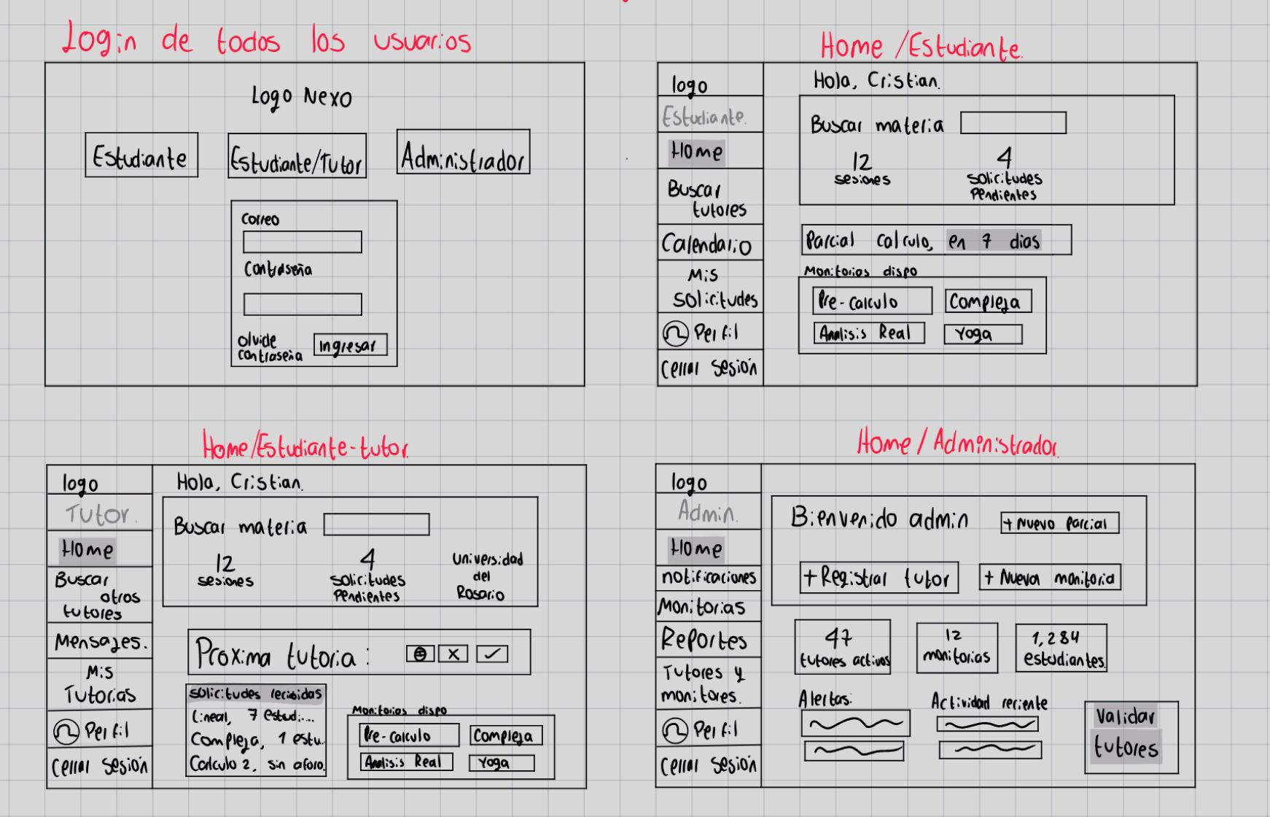
Prototipos de Baja Fidelidad (Bocetos)

Slide 9

Prototipos de Alta Fidelidad en Figma
Diseño de Interfaces UI/UX
Implementación visual detallada para los diferentes módulos de usuarios: Login general, Home de Estudiante, Home de Estudiante-Tutor y Panel de Administrador en Figma.

Slide 10
¡Muchas Gracias!
Proyecto NEXO • Plataforma de Tutorías Académicas

